Slide 1
REVISÃO DA AULA ANTERIOR
Prof. Elisson de Andrade

Slide 2
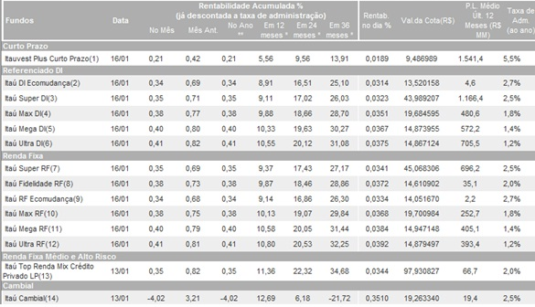
CONJUNTO DE DADOS

Slide 3
ELEMENTOS
VARIÁVEL

Slide 4
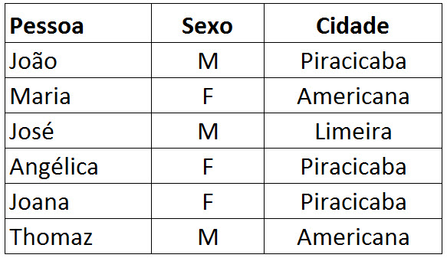
Escalas de Medição
Escala Nominal: variável identificada por nome ou rótulo

Slide 5
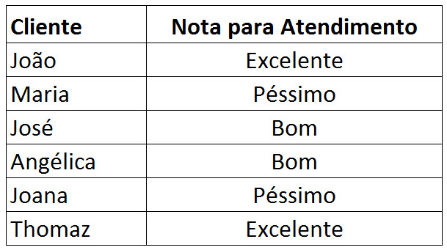
Escalas de Medição
Escala Ordinal: propriedades de Nominais, mas a ordem é significativa

Slide 6
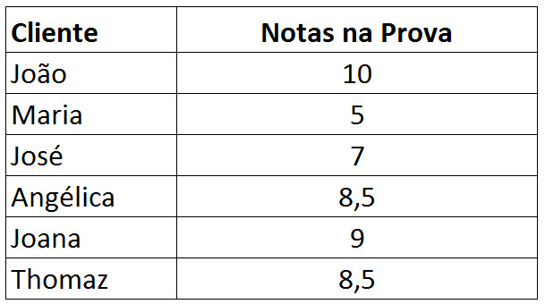
Escalas de Medição
Escala Métrica: aqui trabalhamos com quantidades

Slide 7
Dados Categorizados ou Quantitativos
Categorizados: que podem ser agrupados em categorias específicas (escala nominal ou ordinal)
Quantitativos: são os que utilizam NÚMEROS para indicar quantidades (escala métrica)

Slide 8
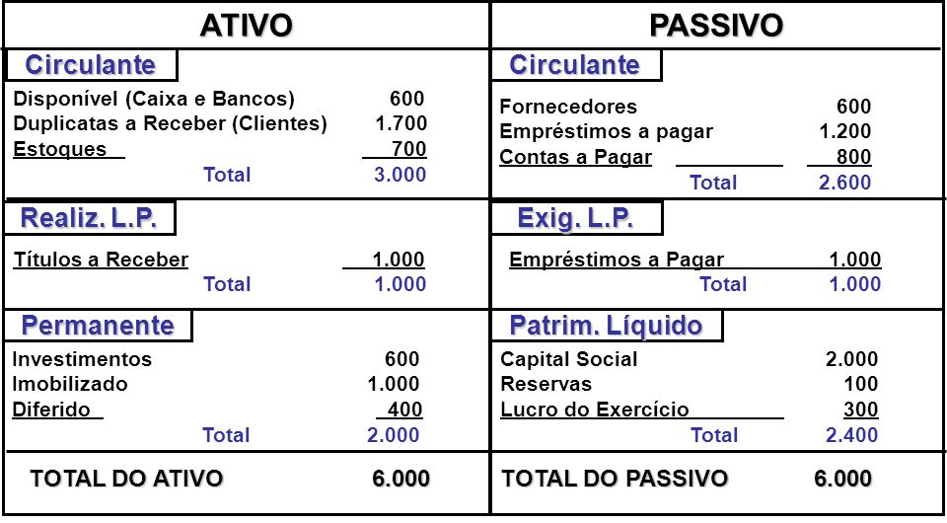
Dados transversais ou temporais
Transversais: coletados no mesmo intervalo de tempo
Balanço 2019

Slide 9
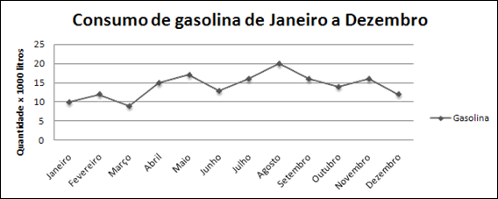
Dados transversais ou temporais
Temporais: coletados ao longo de diversos períodos

Slide 10
FONTES DE DADOS

Slide 11
Tabulação e gráficos
Prof. Elisson de Andrade

Slide 12
Já vimos que...
Os Dados podem ser:
Categorizados: agrupados em categorias específicas (escala nominal ou ordinal)
Quantitativos: são os que utilizam NÚMEROS para indicar quantidades (escala métrica)
Tais dados podem ser TABULADOS e também colocados em gráficos, conforme veremos a seguir

Slide 13
Sintetizando Dados Categorizados

Slide 14
Distribuição de frequências
Podemos tabular dados categorizados em distribuições de frequência, que podem ser:
ABSOLUTAS: mostrando o número de itens de cada uma das diversas classes analisadas
RELATIVAS: mostra os percentuais de cada classe
Vejamos um exemplo

Slide 15
Foi realizada uma pesquisa com 12 pessoas perguntando qual seu refrigerante preferido
Construa (NO CADERNO) uma tabela com as frequências Absolutas e Relativas
1 | Coca-cola
2 | Pepsi
3 | Coca-cola
4 | Guaraná
5 | Pepsi
6 | Guaraná
7 | Coca-cola
8 | Coca-cola
9 | Pepsi
10 | Guaraná
11 | Coca-cola
12 | Guaraná
Refrigerante | Frequência Absoluta | Frequência Relativa
Coca-Cola | 5 | 41,67%
Pepsi | 3 | 25,00%
Guaraná | 4 | 33,33%

Slide 16
Confira a tabela de RISCO de 14 investimentos de um banco
Exercício 1
Construa (NO CADERNO) uma tabela com as frequências Absolutas e Relativas
1 | Alto
2 | Alto
3 | Médio
4 | Alto
5 | Baixo
6 | Baixo
7 | Médio
8 | Médio
9 | Médio
10 | Baixo
11 | Baixo
12 | Baixo
13 | Alto
14 | Baixo
Refrigerante | Frequência Absoluta | Frequência Relativa
Alto | 4 | 28,57%
Médio | 4 | 28,57%
Baixo | 6 | 42,86%

Slide 17
Gráfico de Colunas e Setores (Pizza)
São formas de representar dados categorizados
No exemplo:
1 | Coca-cola
2 | Pepsi
3 | Coca-cola
4 | Guaraná
5 | Pepsi
6 | Guaraná
7 | Coca-cola
8 | Coca-cola
9 | Pepsi
10 | Guaraná
11 | Coca-cola
12 | Guaraná

Slide 18
Sintetizando Dados Quantitativos

Slide 19
Distribuição de frequências
Podemos tabular dados quantitativos em distribuições de frequência, que podem ser:
ABSOLUTAS
RELATIVAS
Porém, precisamos ter um pouquinho de cuidado ao definir as classes a serem formadas. Vejamos exemplo.

Slide 20
Confira as respostas sobre TEMPO MÉDIO de entrega de certo produto, em dias, relativo a 20 empresas
Para definir as CLASSES da distribuição de frequências ABSOLUTAS, precisamos:
Determinar o número de classes não sobrepostas
Determinar a amplitude de cada classe
Determinar os limites de cada classe
Façamos esses passos a seguir NO CADERNO
12 | 14 | 19 | 18
15 | 15 | 18 | 17
20 | 27 | 22 | 23
22 | 21 | 33 | 28
14 | 18 | 16 | 13

Slide 21
NÚMERO DE CLASSES
Definir os intervalos que serão agrupados os dados
Sugestão: de 5 a 20 classes. Aí vai do BOM SENSO do pesquisador
No nosso caso, como temos apenas 20 observações, vamos focar em 5 classes
12 | 14 | 19 | 18
15 | 15 | 18 | 17
20 | 27 | 22 | 23
22 | 21 | 33 | 28
14 | 18 | 16 | 13

Slide 22
AMPLITUDE DAS CLASSES
Recomenda-se a mesma amplitude para cada uma das 5 classes que vamos construir
Quanto mais classes, menor a amplitude
Amplitude:
(maior valor – menor valor)/número de classes
No nosso caso:
12 | 14 | 19 | 18
15 | 15 | 18 | 17
20 | 27 | 22 | 23
22 | 21 | 33 | 28
14 | 18 | 16 | 13
N. de Classes | 5
Maior Valor | 33
Menor Valor | 12
Amplitude | 4,2

Slide 23
Limites de Classe
Basta começar no valor mínimo e ir adicionando a amplitude
12 | 14 | 19 | 18
15 | 15 | 18 | 17
20 | 27 | 22 | 23
22 | 21 | 33 | 28
14 | 18 | 16 | 13
Tempo de Entrega
De | Até
12 | 16,2
16,2 | 20,4
20,4 | 24,6
24,6 | 28,8
28,8 | 33

Slide 24
Portanto...
Podemos construir a tabela de distribuição de frequências absolutas e relativas
12 | 14 | 19 | 18
15 | 15 | 18 | 17
20 | 27 | 22 | 23
22 | 21 | 33 | 28
14 | 18 | 16 | 13
Tempo de Entrega |  | Frequência Absoluta | Frequência Relativa
De | Até
12 | 16,2 | 7 | 35%
16,2 | 20,4 | 6 | 30%
20,4 | 24,6 | 4 | 20%
24,6 | 28,8 | 2 | 10%
28,8 | 33 | 1 | 5%
Total |  | 20 | 100%

Slide 25
Histograma e Frequência Acumulada

Slide 26
PARA CASA
TEMPO de espera, em minutos, de 20 pacientes de um consultório médico
Utilizando de classes já predeterminadas, de 1-4, 5-9, 10-14 e assim por diante.
Construa a Tabela com distribuição de frequências absolutas e relativas (%)
Qual a porcentagem de pacientes que esperam 9 minutos ou menos?
2 | 5 | 10 | 12
4 | 4 | 5 | 17
11 | 8 | 9 | 8
12 | 21 | 6 | 8
7 | 13 | 18 | 3

Slide 27
Tabulação Cruzada

Slide 28
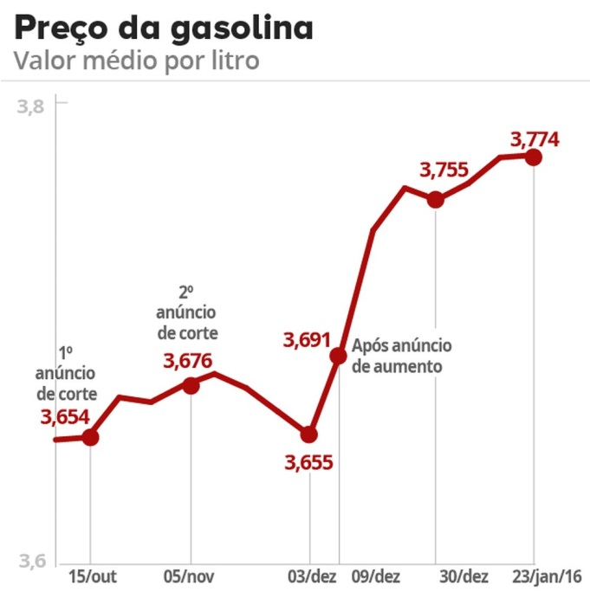
Tabulação Cruzada
Até agora vimos como tabular e colocar num gráfico dados para uma variável de cada vez

Slide 29
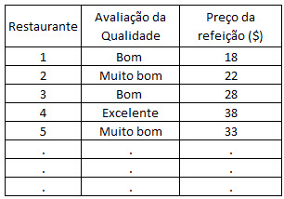
Tabulação Cruzada
Todavia, muitas vezes queremos analisar o comportamento ENTRE duas variáveis. Considere o seguinte caso:
Pesquisa com 300 restaurantes, auferindo a QUALIDADE e o PREÇO de uma refeição.
Variável Categorizada
Variável Quantitativa

Slide 30
Exemplo: Tabulação Cruzada
Criação de classes

Slide 31
Exemplo: Tabulação Cruzada
Cada restaurante pertence a UMA célula acima

Slide 32
Exemplo: Tabulação Cruzada

Slide 33
Exemplo: Tabulação Cruzada

Slide 34
Exemplo: Tabulação Cruzada
Distribuição de frequência absoluta em relação à QUALIDADE

Slide 35
Exemplo: Tabulação Cruzada
Distribuição de frequência absoluta em relação ao PREÇO

Slide 36
Podemos expandir também para FREQUÊNCIAS RELATIVAS
A maior parte das avaliações foram MUITO BOAS (em relação à qualidade)
E a classe de preços com maior frequência de R$20 – 29
Somente 2 restaurantes estão na faixa dos mais baratos e são Excelentes
Nos parece que, conforme vai aumentando o preço, a qualidade aumenta

